Slide 1

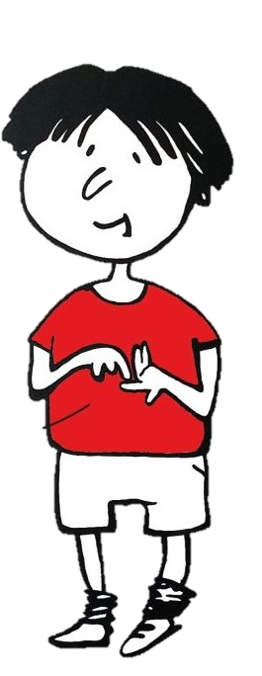

Slide 2
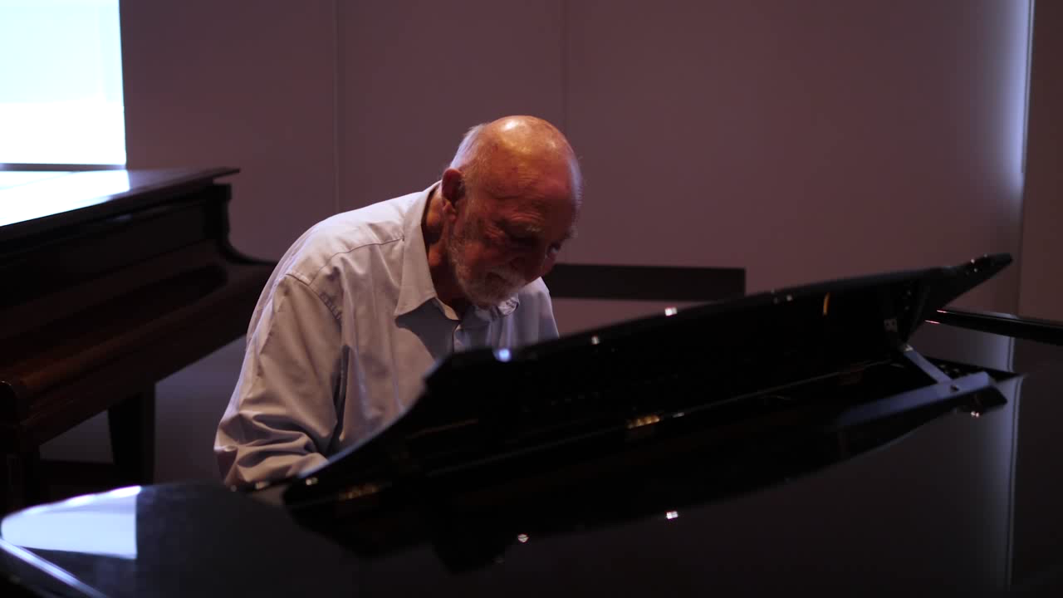
Videofragment Simon Gronowski

Slide 3
croire
la guerre
résistance
liberté
se souvenir

Slide 4
croire (ou ne pas croire)
Notes:
Basiswet 1: voorbeeld mannen en vrouwen, tussen Belgen en Hollanders, tussen moslims- en niet-moslims.
- Er zijn tussen mannen en vrouwen waarneembare verschillen.
- De polarisatie doemt op als de polen geladen worden met betekenissen. Kan positief of negatief zijn.
- We hebben in die zin polarisatie ook nodig om onze eigen identiteit te kunnen definiëren. Ik ben een niet-roker (versus de rokers), ik ben een plattelandsmens (versus de stadsmensen), ik ben een muziekliefhebber (versus de niet–muziekliefhebbers), ...
Goede nieuws is: een gedachteconstructie is een frame en een frame kan beïnvloed of gewijzigd worden. (zie bv hoe naar vrouwen werd gekeken)
Basiswet 2: brandstof
Vluchtelingen zijn gelukszoekers – vluchtelingen zijn slachtoffers
Vlaams Belangers zijn racisten – Vlaams Belangers zijn idealisten
Homo’s zijn viezeriken – Homo’s zijn zachtaardig
Basiswet 3: gevoelsdynamiek
Moord op Marianne Vaatstra, Friesland, 1999 – asielcentrum – DNA
Redelijkheid (overtuigen met argumenten, ...) levert maar een beperkt antwoord op polarisatie. Het denken in vijanden en vrienden is heel hardnekkig. En als de feiten het tegendeel aantonen, is er nog altijd de complottheorie (Israël – Palestina, 9/11)

Slide 5










Tâche 1: Autant de personnes, autant de croyances
Judaïsme
Islamisme
Christianisme
Hindouisme
Bouddhisme
Humanisme laïc
Que savez-vous déjà sur ces religions et croyances ?
https://fr.wikimini.org/wiki/Religion ou
https://www.bayard-jeunesse.com/infos/vivreensemble/
(> ‘Les grandes religions racontées par les enfants’).

Slide 6

Tâche 2: Notre ville
Vous êtes les bourgmestres d'une ville. Comment faire en sorte que des personnes ayant des croyances différentes puissent vivre ensemble dans cette ville ?

Slide 7
Guerre et conflits
Notes:
Basiswet 1: voorbeeld mannen en vrouwen, tussen Belgen en Hollanders, tussen moslims- en niet-moslims.
- Er zijn tussen mannen en vrouwen waarneembare verschillen.
- De polarisatie doemt op als de polen geladen worden met betekenissen. Kan positief of negatief zijn.
- We hebben in die zin polarisatie ook nodig om onze eigen identiteit te kunnen definiëren. Ik ben een niet-roker (versus de rokers), ik ben een plattelandsmens (versus de stadsmensen), ik ben een muziekliefhebber (versus de niet–muziekliefhebbers), ...
Goede nieuws is: een gedachteconstructie is een frame en een frame kan beïnvloed of gewijzigd worden. (zie bv hoe naar vrouwen werd gekeken)
Basiswet 2: brandstof
Vluchtelingen zijn gelukszoekers – vluchtelingen zijn slachtoffers
Vlaams Belangers zijn racisten – Vlaams Belangers zijn idealisten
Homo’s zijn viezeriken – Homo’s zijn zachtaardig
Basiswet 3: gevoelsdynamiek
Moord op Marianne Vaatstra, Friesland, 1999 – asielcentrum – DNA
Redelijkheid (overtuigen met argumenten, ...) levert maar een beperkt antwoord op polarisatie. Het denken in vijanden en vrienden is heel hardnekkig. En als de feiten het tegendeel aantonen, is er nog altijd de complottheorie (Israël – Palestina, 9/11)

Slide 8
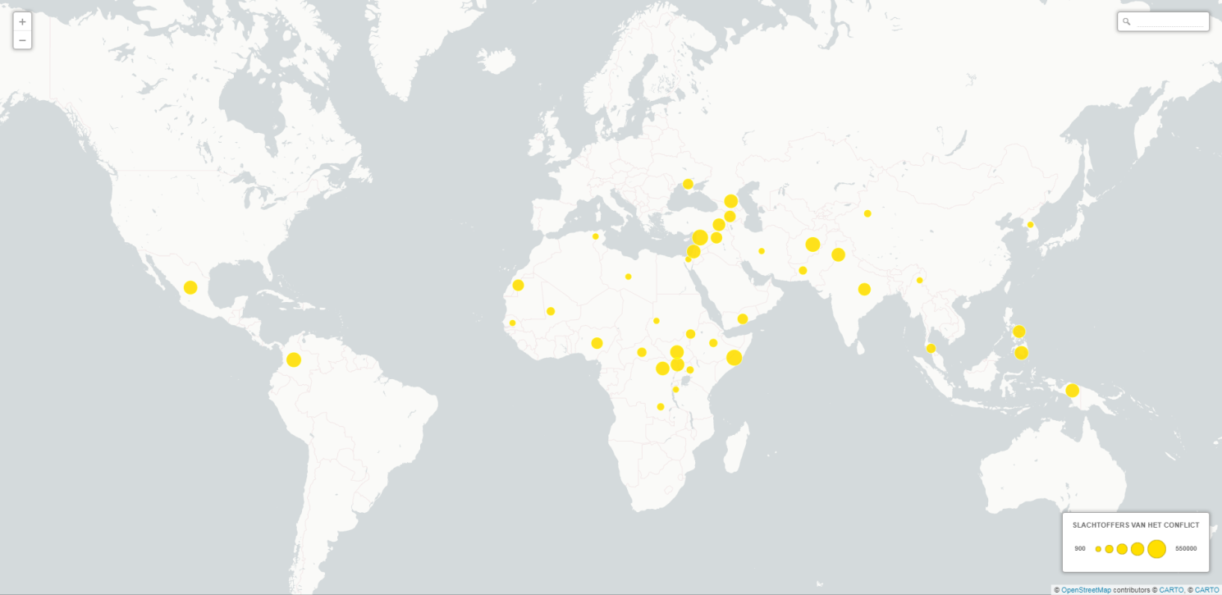
Tâche 1: la guerre dans le monde
Que savez-vous de la guerre ?

Slide 9


Tâche 2: Grands et petits conflits
Classez ces exemples de conflits par ordre d'importance.

Slide 10


Tâche 3: Emotion dans le conflit
Quelles associations dans la cour de récréation?

Slide 11
Tâche 4 : Bien gérer les conflits dans notre classe
Comment gérer les conflits en classe ?

Slide 12
Résistance !
Notes:
Basiswet 1: voorbeeld mannen en vrouwen, tussen Belgen en Hollanders, tussen moslims- en niet-moslims.
- Er zijn tussen mannen en vrouwen waarneembare verschillen.
- De polarisatie doemt op als de polen geladen worden met betekenissen. Kan positief of negatief zijn.
- We hebben in die zin polarisatie ook nodig om onze eigen identiteit te kunnen definiëren. Ik ben een niet-roker (versus de rokers), ik ben een plattelandsmens (versus de stadsmensen), ik ben een muziekliefhebber (versus de niet–muziekliefhebbers), ...
Goede nieuws is: een gedachteconstructie is een frame en een frame kan beïnvloed of gewijzigd worden. (zie bv hoe naar vrouwen werd gekeken)
Basiswet 2: brandstof
Vluchtelingen zijn gelukszoekers – vluchtelingen zijn slachtoffers
Vlaams Belangers zijn racisten – Vlaams Belangers zijn idealisten
Homo’s zijn viezeriken – Homo’s zijn zachtaardig
Basiswet 3: gevoelsdynamiek
Moord op Marianne Vaatstra, Friesland, 1999 – asielcentrum – DNA
Redelijkheid (overtuigen met argumenten, ...) levert maar een beperkt antwoord op polarisatie. Het denken in vijanden en vrienden is heel hardnekkig. En als de feiten het tegendeel aantonen, is er nog altijd de complottheorie (Israël – Palestina, 9/11)

Slide 13

Tâche 1: La résistance ne commence pas avec de grands mots
Qu'est-ce que la résistance ?

Slide 14
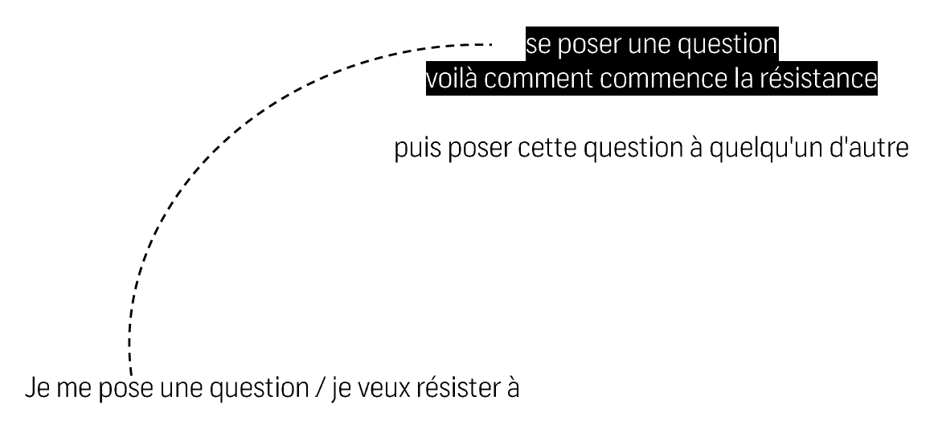
tâche 2: Résistance créative
Comment puis-je résister ?

Slide 15
liberté
Notes:
Basiswet 1: voorbeeld mannen en vrouwen, tussen Belgen en Hollanders, tussen moslims- en niet-moslims.
- Er zijn tussen mannen en vrouwen waarneembare verschillen.
- De polarisatie doemt op als de polen geladen worden met betekenissen. Kan positief of negatief zijn.
- We hebben in die zin polarisatie ook nodig om onze eigen identiteit te kunnen definiëren. Ik ben een niet-roker (versus de rokers), ik ben een plattelandsmens (versus de stadsmensen), ik ben een muziekliefhebber (versus de niet–muziekliefhebbers), ...
Goede nieuws is: een gedachteconstructie is een frame en een frame kan beïnvloed of gewijzigd worden. (zie bv hoe naar vrouwen werd gekeken)
Basiswet 2: brandstof
Vluchtelingen zijn gelukszoekers – vluchtelingen zijn slachtoffers
Vlaams Belangers zijn racisten – Vlaams Belangers zijn idealisten
Homo’s zijn viezeriken – Homo’s zijn zachtaardig
Basiswet 3: gevoelsdynamiek
Moord op Marianne Vaatstra, Friesland, 1999 – asielcentrum – DNA
Redelijkheid (overtuigen met argumenten, ...) levert maar een beperkt antwoord op polarisatie. Het denken in vijanden en vrienden is heel hardnekkig. En als de feiten het tegendeel aantonen, is er nog altijd de complottheorie (Israël – Palestina, 9/11)

Slide 16
Tâche 1: Qu'est-ce que la liberté ?
La liberté, c’est ne pas tenir compte des autres.
Lorsque les gens commencent à proclamer des opinions comme des faits, cela devient dangereux.
Il n'est pas facile de gérer la liberté.
La liberté, c’est grignoter autant que l'on veut.
Si les gens sont autorisés à dire tout ce qu'ils pensent, des conflits peuvent surgir.
La liberté, c'est écrire et lire ce que l'on veut.
Les enfants devraient être libres de refuser si maman ou papa leur demande de faire un travail.
Je suis
tout à fait d'accord
Pas du tout d'accord

Slide 17

Tâche 2: libre ou pas libre !
Quand vous sentez-vous libres ?

Slide 18
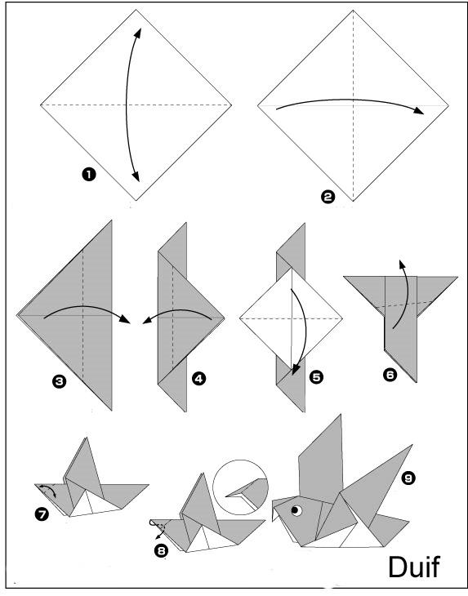
Tâche 3: Aussi libre qu'un oiseau
Quelle est votre plus grande liberté ?

Slide 19
Souvenez-vous!
Notes:
Basiswet 1: voorbeeld mannen en vrouwen, tussen Belgen en Hollanders, tussen moslims- en niet-moslims.
- Er zijn tussen mannen en vrouwen waarneembare verschillen.
- De polarisatie doemt op als de polen geladen worden met betekenissen. Kan positief of negatief zijn.
- We hebben in die zin polarisatie ook nodig om onze eigen identiteit te kunnen definiëren. Ik ben een niet-roker (versus de rokers), ik ben een plattelandsmens (versus de stadsmensen), ik ben een muziekliefhebber (versus de niet–muziekliefhebbers), ...
Goede nieuws is: een gedachteconstructie is een frame en een frame kan beïnvloed of gewijzigd worden. (zie bv hoe naar vrouwen werd gekeken)
Basiswet 2: brandstof
Vluchtelingen zijn gelukszoekers – vluchtelingen zijn slachtoffers
Vlaams Belangers zijn racisten – Vlaams Belangers zijn idealisten
Homo’s zijn viezeriken – Homo’s zijn zachtaardig
Basiswet 3: gevoelsdynamiek
Moord op Marianne Vaatstra, Friesland, 1999 – asielcentrum – DNA
Redelijkheid (overtuigen met argumenten, ...) levert maar een beperkt antwoord op polarisatie. Het denken in vijanden en vrienden is heel hardnekkig. En als de feiten het tegendeel aantonen, is er nog altijd de complottheorie (Israël – Palestina, 9/11)

Slide 20
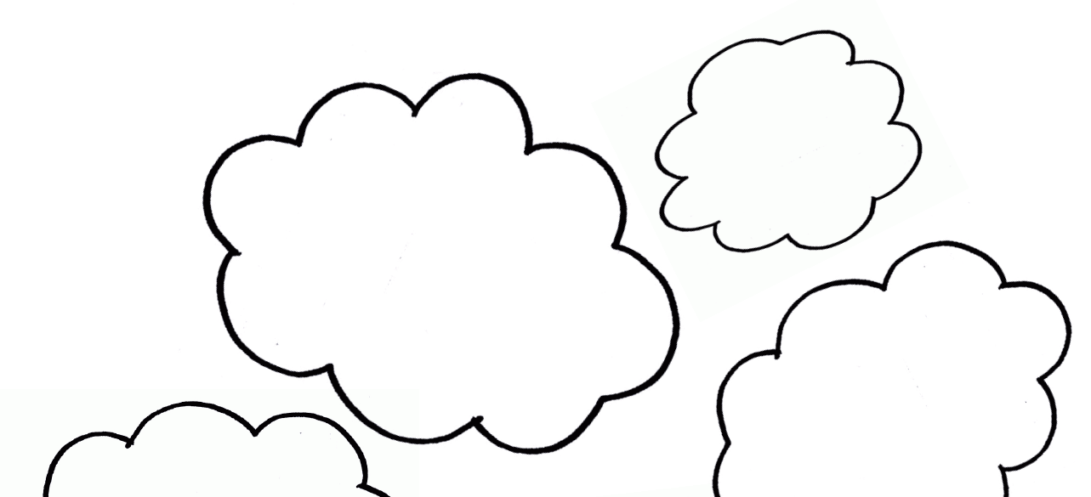
Tâche 1: dans les nuages
Quelles personnes, choses ou événements ont été à ce point importants pour vous qu'il ne faudra jamais les oublier ?

Slide 21
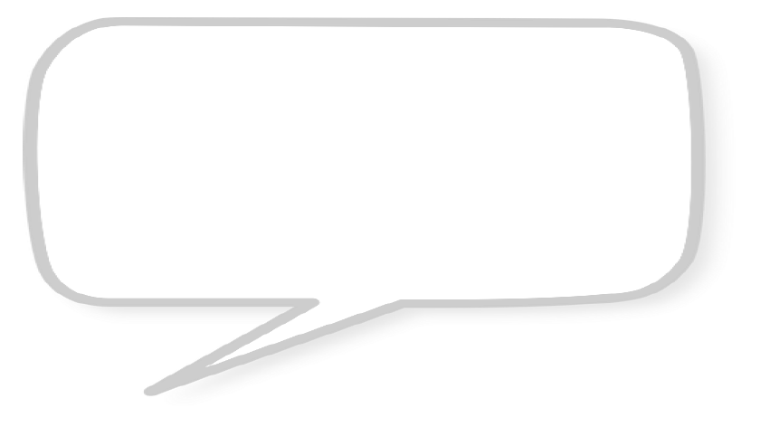
Tâche 2: Transmettez-le!
Comment aimeriez-vous raconter l'histoire de Simon ?

